Slide 1
SonicRun
Защита проекта Алямовского Саввы “SonicRun”

Slide 2
Введение
SonicRun — это игра, разработанная на Python, где игрок управляет Соником, преодолевающим препятствия.
Цель проекта: создать увлекательную и динамичную игру.

Slide 3
Особенности игры
- Управление персонажем Соником
- Увеличение уровня сложности
- Интерактивные препятствия и враги
- Система подсчета очков

Slide 4
Технологии
- Язык программирования: Python
- Используемые библиотеки: Pygame для графики и анимации

Slide 5
Структура проекта
- main.py: основной файл с логикой игры
- Папка Texture: содержит графические ресурсы (спрайты и фоны)
- Пояснительная записка к SonicRun.docx: документ с описанием проекта

Slide 6
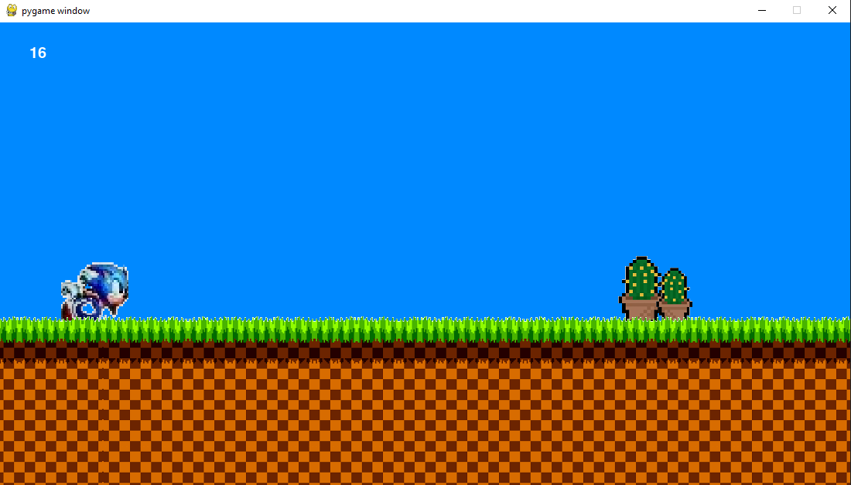
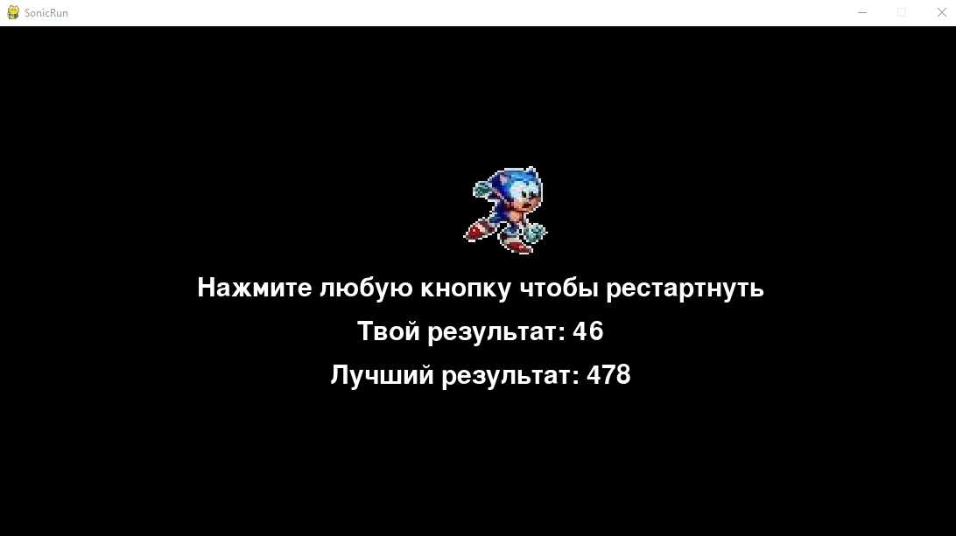
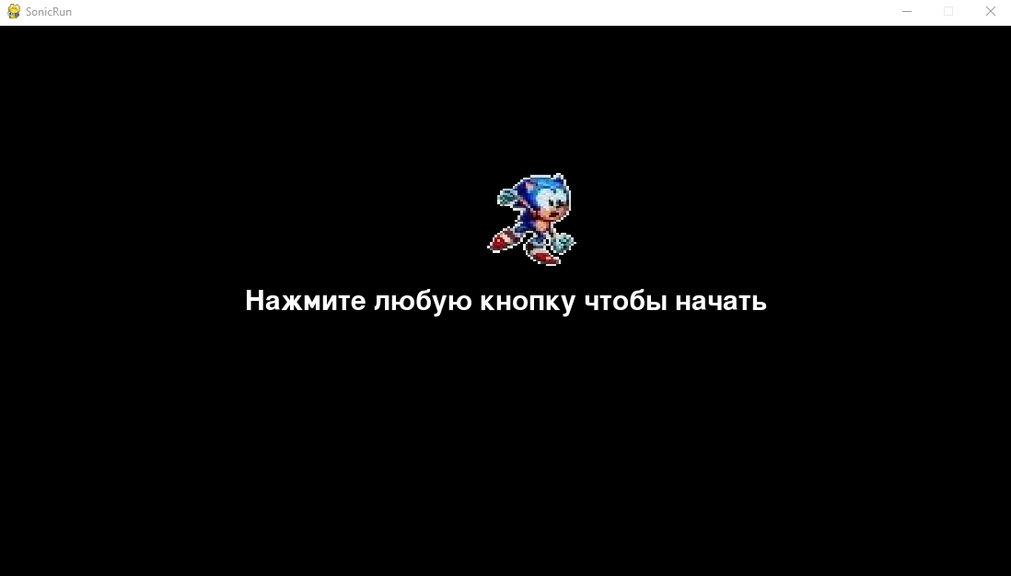
Демонстрация игры

Slide 7
Проблемы и решения
Основные трудности:
- Оптимизация производительности
- Обработка коллизий
- Анимация персонажей
Решения:
- Улучшение алгоритмов и тестирование

Slide 8
Заключение
Результаты: успешная разработка и тестирование игры SonicRun.
Планы на будущее: добавление новых уровней, улучшение графики, расширение функционала.

